Slide 1






Đội Olympic Tin học
Đại học công nghiệp hà nội

Slide 2

ĐỒ THỊ

Slide 3

Mục Lục
Khái niệm
Phân loại
Các khái niệm trên đồ thị

Slide 4
KHÁI NiỆM

Slide 5
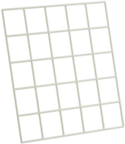
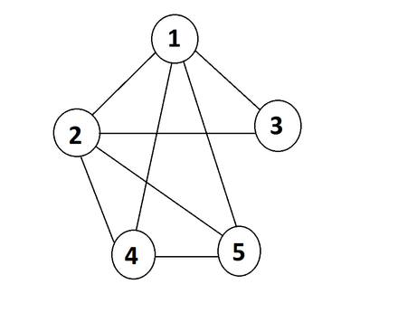
Khái niệm
Đồ thị là một cấu trúc rời rạc gồm tập hợp các đỉnh và các cạnh nối giữa các đỉnh đó. Có thể mô tả đồ thị theo cách hình thức như sau:
G=(V,E)
tức là đồ thị G có tập các đỉnh là V, tập các cạnh E. Có thể hiểu E là tập hợp các cặp (u, v) với u và v là hai đỉnh thuộc V.

Slide 6
PHÂN LoẠI

Slide 7
PHÂN LoẠI
Đồ thị được chia theo tính chất tập cạnh thành 4 loại:
Đơn đồ thị
Đa đồ thị
Đồ thị có hướng
Đồ thị vô hướng

Slide 8
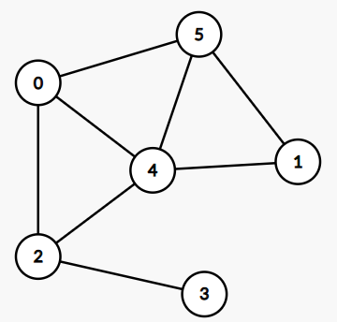
PHÂN LoẠI
Đơn đồ thị là đồ thị mà giữa hai đỉnh (u,v) của V có nhiều nhất một cạnh trong E nối từ u tới v.

Slide 9
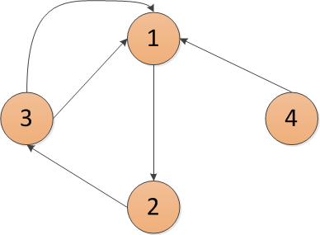
PHÂN LoẠI
Đa đồ thị là đồ thị mà giữa hai đỉnh (u, v) của Vcó thể có nhiều hơn 1 cạnh nối trong E nối từ u tới v. Hiển nhiên đơn đồ thị cũng là đa đồ thị.

Slide 10
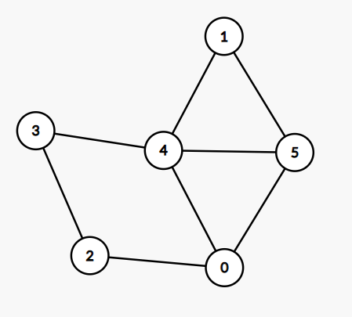
PHÂN LoẠI
đồ thị vô hướng(undirected graph) là đồ thị các cạnh trong E là không định hướng, tức là cạnh (u, v) là cạnh hai chiều.

Slide 11
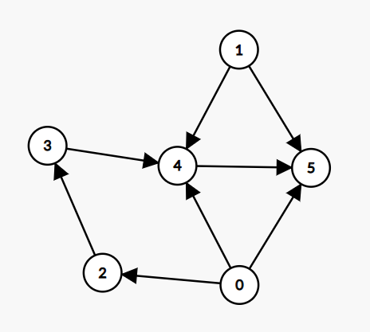
PHÂN LoẠI
Đồ thị có hướng (directed graph) là đồ thị các cạnh trong E là có định hướng, tức là có thể tồn tại cạnh nối từ u tới v nhưng chưa chắc đã tồn tại cạnh nối từ v tới u.
Trên đồ thị có hướng, các cạnh sẽ được gọi là các cung. Đồ thị vô hướng cũng có thể coi là đồ thị có hướng, nếu như ta coi cạnh (u, v) bất kỳ tương ứng với hai cung (u→v) và (v→u).

Slide 12
CÁC KHÁI NiỆM TRÊN ĐỒ THỊ

Slide 13
CÁC KHÁI NiỆM TRÊN ĐỒ THỊ
Bậc của đồ thị:
Hai đỉnh u và v trong đồ thị (vô hướng) G=(V,E) được gọi là liền kề nếu (u,v) Є E. Nếu e = (u,v) thì e gọi là cạnh liên thuộc với các đỉnh u và v. Các đỉnh u và v gọi là các điểm đầu mút của cạnh e.
Bậc của đỉnh v trong đồ thị G=(V,E), ký hiệu deg(v), là số các cạnh liên thuộc với nó,
Đỉnh v gọi là đỉnh treo nếu deg(v)=1 và gọi là đỉnh cô lập nếu deg(v)=0.

Slide 14
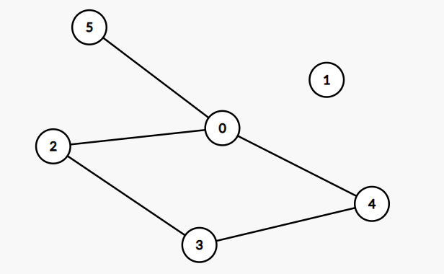
CÁC KHÁI NiỆM TRÊN ĐỒ THỊ
Ví dụ:
Ta có: deg0)=3, deg(1)=0, deg(2)=4, deg(3)=5, deg(4)=3, deg(5)=1.
Đỉnh 1 là đỉnh cô lập và đỉnh 5 là đỉnh treo.

Slide 15
CÁC KHÁI NiỆM TRÊN ĐỒ THỊ
Đường đi:
Đường đi độ dài n từ đỉnh u đến đỉnh v, trong đó n là số nguyên dương, trên đồ thị vô hướng G = (V, E) là dãy x₀, x₁,…, x_{n-1}, x_{n}; trong đó u = x₀, v = x_{n}, (x_{i} , x_{i+1})∈ E, i = 0, 1, 2,…, n-1. Đường đi nói trên còn có thể biểu diễn dưới dạng dãy các cạnh: (x₀, x₁), (x₁, x₂), …, (x_{n-1}, x_{n}).
Đỉnh u gọi là đỉnh đầu, còn đỉnh v gọi là đỉnh cuối của đường đi.
Đường đi có đỉnh đầu trùng với đỉnh cuối (tức là u = v) được gọi là chu trình.
Đường đi hay chu trình được gọi là đơn nếu như không có cạnh nào bị lặp lại.

Slide 16
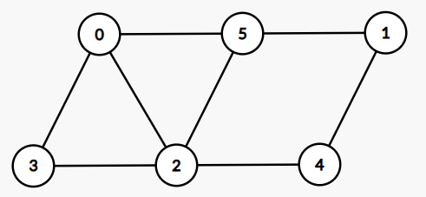
CÁC KHÁI NiỆM TRÊN ĐỒ THỊ
Ví dụ:
Trên đồ thị vô hướng trong hình, ta có:
1, 4, 2, 3 là đường đi đơn có độ dài 3.
0, 5, 2, 1 không là đường đi do (2,1) không phải là cạnh thuộc đồ thị.
1, 4, 2, 5, 1 là chu trình độ dài 4.
Đường đi 0, 3, 2, 0, 3 không là đường đi đơn do cạnh (0, 3) có mặt trong nó 2 lần

Slide 17
CÁC KHÁI NiỆM TRÊN ĐỒ THỊ
Đồ thị liên thông:
Đồ thị vô hướng G = (V, E) được gọi là liên thông nếu luôn tìm được đường đi giữa hai đỉnh bất kỳ của nó.
Đồ thị A là liên thông, còn đồ thị B là không liên thông.
Một đồ thị không liên thông sẽ bao gồm nhiều đồ thị con liên thông, các đồ thị con này được gọi là các thành phần liên thông. Đồ thị liên thông khi và chỉ khi có một thành phần liên thông.

Slide 18
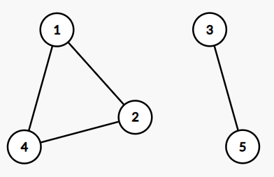
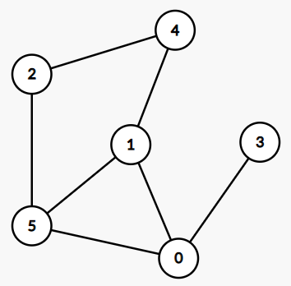
CÁC KHÁI NiỆM TRÊN ĐỒ THỊ
Ví dụ:
Đồ thị A là liên thông.
Đồ thị B là không liên thông
Đồ thị B gồm 2 thành phần liên thông.

Slide 19
CÁC KHÁI NiỆM TRÊN ĐỒ THỊ
Đồ thị có trọng số:
Trong thực tế hay trong các bài toán về đồ thị, ở mỗi cung của đồ thị thường gắn một giá trị thể hiện một thông tin nào đố liên quan đến cung (hay còn gọi là trọng số), trong trường hợp này đồ thị được gọi là: đồ thị có trọng số.
Ví dụ mạng lưới giao thông đường bộ giữa các tỉnh với trọng số tương ứng với mỗi tuyến đường giữa hai thành phố là độ dài của tuyến đường đó, hoặc cước vận chuyển theo tấn/km, hoặc thông lượng xe trong ngày.

Slide 20
CÁC KHÁI NiỆM TRÊN ĐỒ THỊ
Biểu diễn đồ thị bằng ma trận kề:
Ma trận A={a_{ij} : i,j=1, 2,. . . ,n} với a_{ij}=0, nếu (i,j) ∉ E và a_{ij}=1, nếu (i,j)ЄE, i, j=1, 2,. . .,n gọi là ma trận kề của đồ thị G. Ma trận A là một ma trận vuông với kích thước nxn.
Ma trận kề của đồ thị vô hướng có tính đối xứng.
Ưu điểm lớn nhất của phương pháp biểu diễn đồ thị bằng ma trận kề (hoặc ma trận trọng số) là để trả lời câu hỏi: Hai đỉnh u,v có kề nhau trên đồ thị hay không, chúng ta chỉ phải thực hiện một phép so sánh.
Nhược điểm lớn nhất của phương pháp này là: không phụ thuộc vào số cạnh của đồ thị, ta luôn phải sử dụng n² đơn vị bộ nhớ để lưu trữ ma trận kề của nó.

Slide 21
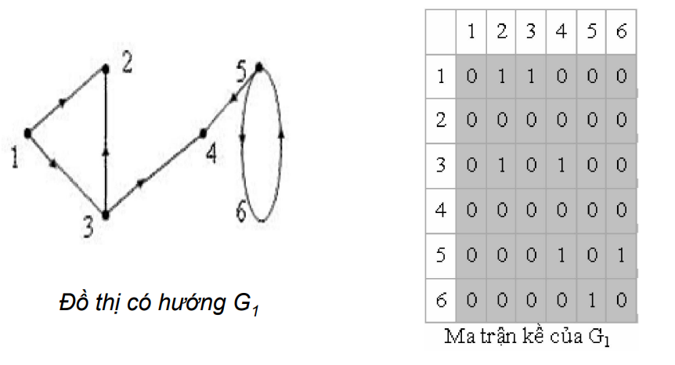
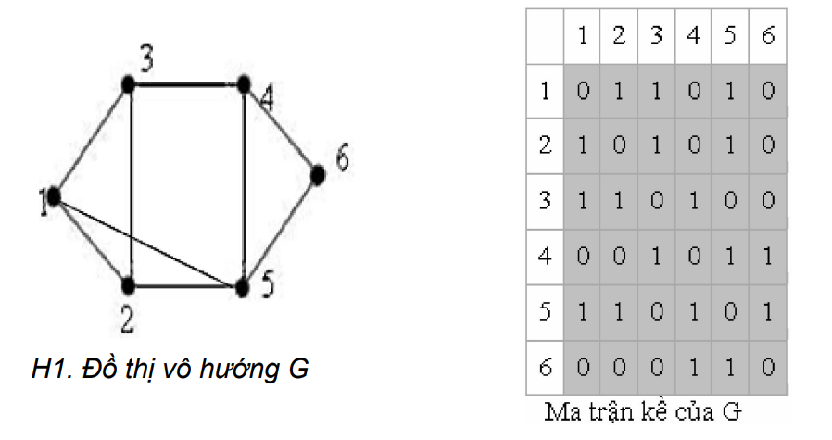
CÁC KHÁI NiỆM TRÊN ĐỒ THỊ
Ví dụ:

Slide 22
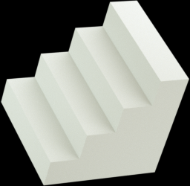
THANH FOR WATCHING

